Slide 1
大学院セミナーD 高品質なソフトウェアのために
2024-10-31 (Thu)
情報理工学部 玉田

Slide 2
高品質なソフトウェアを 生み出すために
プロセスでの方策
GitHub flow
Git/GitHub を使った開発フロー．
常にデモ可能なものを用意しつつ，開発を続ける．
プロダクトでの方策

Slide 3
Google Trends
2008からGitHubがうなぎのぼり．
Sourceforgeは2005から単調減少．
2018年にGitLabとGitHubが一瞬増加している．
GitHubがMicrosoftに買収された．

Slide 4
ブランチ戦略^{[1, 2]}
ブランチ戦略の実施にはオーバーヘッドがある．
一方で，ソフトウェアの品質に影響を与える．
ブランチ構造のミスはリリース後の故障率に影響する^{[2]}．
ブランチ戦略は必要だが，導入にはコストがかかる．
[1] Chuck Walrad, and Darrel Storm, “The importance of branching models in SCM,” Computer, Vol.35, Issue 9, pp.31—38, November 2002.
[2] Emad Shihab, Christian Bird, and Thomas Zimmermann, “The effect of branching strategies on software quality,” Proc. of the 2012 ACM-IEEE International Symposium on Empirical Software Engineering and Measurement, September 2012.

Slide 5
代表的なブランチ戦略
Git flow
GitHub flow
GitLab flow
Git flow https://nvie.com/posts/a-successful-git-branching-model/
GitHub flow http://scottchacon.com/2011/08/31/github-flow.html
GitLab flow https://about.gitlab.com/2014/09/29/gitlab-flow/

Slide 6
対象とするブランチ戦略
Git flow
GitHub flow
GitLab flow
Git flow https://nvie.com/posts/a-successful-git-branching-model/
GitHub flow http://scottchacon.com/2011/08/31/github-flow.html
GitLab flow https://about.gitlab.com/2014/09/29/gitlab-flow/
Google Trends (2011-)

Slide 7

GitHub flowは難しい
create
review
merge
master
commit
origin
clone
push
pull
ローカル，リモートを区別しないといけない．
どのブランチへの作業かを把握する必要がある．
利用するツールがいっぱいある．
master
Alice’s environment
clone
master
Bob’s environment

Slide 8
GitHub flowは難しい
create
review
merge
master
commit
origin
clone
push
pull
ローカル，リモートを区別しないといけない．
どのブランチへの作業かを把握する必要がある．
利用するツールがいっぱいある．
作業ごとに役割が異なる．
master
Alice’s environment
clone
master
Bob’s environment

Slide 9
初学者にとっての難しさ
何のために何をするのか，実感が湧かない．
だからステップを飛ばす，などが起こる．
教育が大事．
教育だけで実感は掴めない．
実践も大事．
実感が湧かないうちに 実践できるか？
Which is the high priority?

Slide 10
高品質なソフトウェアを 生み出すために
プロセスでの方策
GitHub flow
Git/GitHub を使った開発フロー．
常にデモ可能なものを用意しつつ，開発を続ける．
プロダクトでの方策

Slide 11

バグを減らすために…
疎結合，
高凝集度，
処理をシンプルに，
処理を短く，
．．．

Slide 12
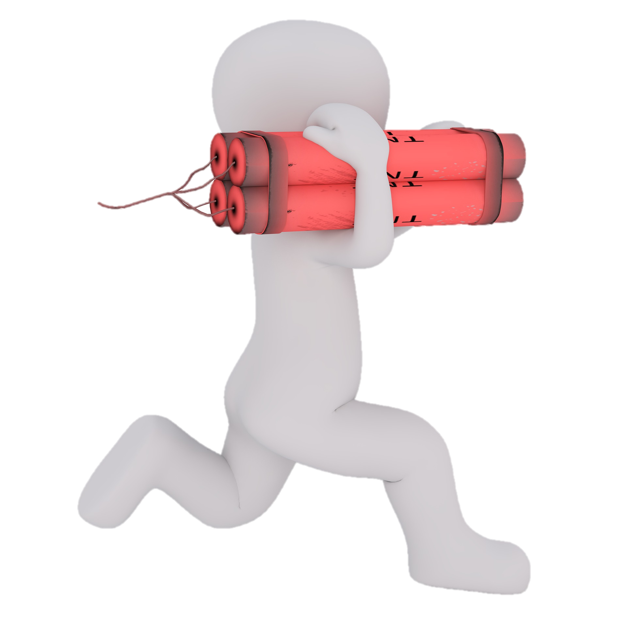
三辺から三角形の面積を求める
public class Triangle1{
public static void main(String[] args){
if(args.length != 3){
System.out.println("辺が3つありません．");
return;
}
int a = Integer.parseInt(args[0]);
int b = Integer.parseInt(args[1]);
int c = Integer.parseInt(args[2]);
if(a <= 0 || b <= 0 || c <= 0){
System.out.printf("長さが0以下の辺があります．%n");
return;
}
if((a + b) <= c || (b + c) <= a || (a + c) <= b){
System.out.printf("三角形になっていません．%n");
return;
}
double s = (a + b + c) / 2.0;
double area = Math.sqrt(s * (s - a) * (s - b) * (s - c));
System.out.printf("入力された三角形の面積: %f%n", area);
}
}
何が問題か．

Slide 13
問題点
メソッドが長い．
意味を理解するのに，コードの詳細を読まないといけない．
テスタビリティが低い．低すぎる．
毎回，mainを起動する？
拡張に対して閉じている．
新たなチェックを追加すると，全てをテストし直す必要がある．

Slide 14
クソースを読み解く（1/7）
public class Triangle1{
public static void main(String[] args){
if(args.length != 3){
System.out.println("辺が3つありません．");
return;
}
int a = Integer.valueOf(args[0]);
int b = Integer.valueOf(args[1]);
int c = Integer.valueOf(args[2]);
if(a <= 0 || b <= 0 || c <= 0){
System.out.printf("長さが0以下の辺があります．%n");
return;
}
if((a + b) <= c || (b + c) <= a || (a + c) <= b){
System.out.printf("三角形になっていません．%n");
return;
}
double s = (a + b + c) / 2.0;
double area = Math.sqrt(s * (s - a) * (s - b) * (s - c));
System.out.printf("入力された三角形の面積: %f%n", area);
}
}

Slide 15
クソースを読み解く（2/7）
public class Triangle1{
public static void main(String[] args){
if(args.length != 3){
System.out.println("辺が3つありません．");
return;
}
int a = Integer.valueOf(args[0]);
int b = Integer.valueOf(args[1]);
int c = Integer.valueOf(args[2]);
if(a <= 0 || b <= 0 || c <= 0){
System.out.printf("長さが0以下の辺があります．%n");
return;
}
if((a + b) <= c || (b + c) <= a || (a + c) <= b){
System.out.printf("三角形になっていません．%n");
return;
}
double s = (a + b + c) / 2.0;
double area = Math.sqrt(s * (s - a) * (s - b) * (s - c));
System.out.printf("入力された三角形の面積: %f%n", area);
}
}
チェック１

Slide 16
クソースを読み解く（3/7）
public class Triangle1{
public static void main(String[] args){
if(args.length != 3){
System.out.println("辺が3つありません．");
return;
}
int a = Integer.valueOf(args[0]);
int b = Integer.valueOf(args[1]);
int c = Integer.valueOf(args[2]);
if(a <= 0 || b <= 0 || c <= 0){
System.out.printf("長さが0以下の辺があります．%n");
return;
}
if((a + b) <= c || (b + c) <= a || (a + c) <= b){
System.out.printf("三角形になっていません．%n");
return;
}
double s = (a + b + c) / 2.0;
double area = Math.sqrt(s * (s - a) * (s - b) * (s - c));
System.out.printf("入力された三角形の面積: %f%n", area);
}
}
入力

Slide 17
クソースを読み解く（4/7）
public class Triangle1{
public static void main(String[] args){
if(args.length != 3){
System.out.println("辺が3つありません．");
return;
}
int a = Integer.valueOf(args[0]);
int b = Integer.valueOf(args[1]);
int c = Integer.valueOf(args[2]);
if(a <= 0 || b <= 0 || c <= 0){
System.out.printf("長さが0以下の辺があります．%n");
return;
}
if((a + b) <= c || (b + c) <= a || (a + c) <= b){
System.out.printf("三角形になっていません．%n");
return;
}
double s = (a + b + c) / 2.0;
double area = Math.sqrt(s * (s - a) * (s - b) * (s - c));
System.out.printf("入力された三角形の面積: %f%n", area);
}
}
チェック２

Slide 18
クソースを読み解く（5/7）
public class Triangle1{
public static void main(String[] args){
if(args.length != 3){
System.out.println("辺が3つありません．");
return;
}
int a = Integer.valueOf(args[0]);
int b = Integer.valueOf(args[1]);
int c = Integer.valueOf(args[2]);
if(a <= 0 || b <= 0 || c <= 0){
System.out.printf("長さが0以下の辺があります．%n");
return;
}
if((a + b) <= c || (b + c) <= a || (a + c) <= b){
System.out.printf("三角形になっていません．%n");
return;
}
double s = (a + b + c) / 2.0;
double area = Math.sqrt(s * (s - a) * (s - b) * (s - c));
System.out.printf("入力された三角形の面積: %f%n", area);
}
}
チェック３

Slide 19
クソースを読み解く（6/7）
public class Triangle1{
public static void main(String[] args){
if(args.length != 3){
System.out.println("辺が3つありません．");
return;
}
int a = Integer.valueOf(args[0]);
int b = Integer.valueOf(args[1]);
int c = Integer.valueOf(args[2]);
if(a <= 0 || b <= 0 || c <= 0){
System.out.printf("長さが0以下の辺があります．%n");
return;
}
if((a + b) <= c || (b + c) <= a || (a + c) <= b){
System.out.printf("三角形になっていません．%n");
return;
}
double s = (a + b + c) / 2.0;
double area = Math.sqrt(s * (s - a) * (s - b) * (s - c));
System.out.printf("入力された三角形の面積: %f%n", area);
}
}
計算

Slide 20
クソースを読み解く（7/7）
public class Triangle1{
public static void main(String[] args){
if(args.length != 3){
System.out.println("辺が3つありません．");
return;
}
int a = Integer.valueOf(args[0]);
int b = Integer.valueOf(args[1]);
int c = Integer.valueOf(args[2]);
if(a <= 0 || b <= 0 || c <= 0){
System.out.printf("長さが0以下の辺があります．%n");
return;
}
if((a + b) <= c || (b + c) <= a || (a + c) <= b){
System.out.printf("三角形になっていません．%n");
return;
}
double s = (a + b + c) / 2.0;
double area = Math.sqrt(s * (s - a) * (s - b) * (s - c));
System.out.printf("入力された三角形の面積: %f%n", area);
}
}
出力

Slide 21
改善1 −メソッド分割（1/3）
public class TriangleApp {
public void run(String[] args, PrintWriter out) {
Triangle triangle = parseEachSides(args);
Area areaOfTriangle = triangle.calculateArea();
areaOfTriangle.println(out);
}
private Triangle parseEachSides(String[] args) {
if(args.length != 3)
throw new RequiredValueMissingException("missing");
return new Triangle(atoi(args[0]), atoi(args[1]), atoi(args[2]));
}
private int atoi(String item) {
return Integer.valueOf(item);
}
public static void main(String[] args) {
TriangleApp app = new TriangleApp();
app.run(args, new PrintWriter(System.out));
}
}
ここだけを読んで何をしているかがわかる．

Slide 22
改善2 −クラス分割（2/3）
public class Triangle {
private int maxSide, midSide, minSide;
public Triangle(int sideA, int sideB, int sideC){
this.maxSide = Math.max(sideA, Math.max(sideB, sideC));
this.minSide = Math.min(sideA, Math.min(sideB, sideC));
this.midSide = sideA + sideB + sideC – maxSide - minSide;
if (!isValid(sideA, sideB, sideC)
throw new NotTriangleException("not triangle");
}
public boolean isRight() {
return maxSide * maxSide == minSide * minSide + midSide * midSide;
}
public Area calculateArea() {
return calculateAreaByHelonsFormula(sideA, sideB, sideC);
}
private Area calculateAreaByHelonsFormula(int sideA, int sideB, int sideC) {
double s = (sideA + sideB + sideC) / 2.0;
return new Area(Math.sqrt(s * (s - sideA) * (s - sideB) * (s - sideC)));
}
private void isValid(){
return (sideA + sideB) <= sideC ||
(sideA + sideC) <= sideB ||
(sideB + sideC) <= sideA)
}
}
フィールドのみで完結するならGetterは不要．

Slide 23

改善3 −Primitive型のラップ（3/3）
public class Area {
double area;
public Area(double area) {
this.area = area;
}
public void println(PrintWriter out) {
out.println(area);
}
}
なぜ double じゃなく，Area クラスを作成するのか．
なぜ，printlnメソッドにPrintWriterを渡しているのか．

Slide 24
キーポイント
メソッド分割．
プログラムを全部読まなくても理解できるようにする．
クラス分割．
意味のあるもので分割する．
Primitive型のラップ．
コンパイラがチェックできるように型を導入する．
これらは全て，テストしやすくするため．

Slide 25
テスト
カバレッジ（網羅率）100%を目指そう．
命令網羅率（C0; Statement Coverage）
テストにより全命令が実行されればOK．
分岐網羅率（C1; Branch Coverage）
テストにより全ての分岐先が実行されればOK．
カバレッジを測定しない自動テストはあまり意味がない．
Jacoco, coveralls, など．

Slide 26
自動コード解析
自動コード解析を積極的に使おう．
SpotBugs，sonarcloud

Slide 27

ビルドツール
古いのは使わないようにしよう．
Make, Autotools, configure なんてもう古い．
Apache Antももう古い．
メンテナンスに手間がかかる．
次世代ビルドツールを使おう．
短くかけるもの．
200行以上になったらメンテナンスに苦労する．
今日のJavaだとGradle一択．
Mavenも若干古い．XMLを書くのは結構しんどい．

Slide 28
実際にやってみよう．
まずは，テストのしやすさ（テスタビリティ; testability）を意識しよう．
何をテストしないといけないかを考えよう．

Slide 29
FizzBuzz
FizzBuzzを書いてください．
1から30までの数値を出力してください．
ただし，3で割り切れる場合は数値の代わりにFizzを，
5で割り切れる場合は，数値の代わりにBuzzを，
3でも5でも割り切れる場合は，数値の代わりにFizzBuzzを出力してください．
テストコードはまだ書かなくても構いません．
書き方がわかる人は書いてください．

Slide 30
何をテストすべきか．
出力結果が30個あるか．
6を与えた時，Buzzが返るか．
10を与えた時，Fizzが返るか．
8を与えた時，8が返るか．
30を与えた時，FizzBuzzが返るか．

Slide 31
テスト項目
FizzBuzzの結果となるリストが返るメソッドが必要である．
数値を与えて，対応する結果を返すメソッドが必要である．
出力結果が30個あるか．
6を与えた時，Buzzが返るか．
10を与えた時，Fizzが返るか．
8を与えた時，8が返るか．
30を与えた時，FizzBuzzが返るか．

Slide 32
テスト項目
FizzBuzzの結果となるリストが返るメソッドが必要である．
数値を与えて，対応する結果を返すメソッドが必要である．
出力結果が30個あるか．
6を与えた時，Buzzが返るか．
10を与えた時，Fizzが返るか．
8を与えた時，8が返るか．
30を与えた時，FizzBuzzが返るか．

Slide 33
必要となるメソッド
FizzBuzzの結果となるリストが返るメソッドが必要である．
数値を与えて，対応する結果を返すメソッドが必要である．
出力結果が30個あるか．
6を与えた時，Buzzが返るか．
10を与えた時，Fizzが返るか．
8を与えた時，8が返るか．
30を与えた時，FizzBuzzが返るか．
List<String> createList(int max)
引数で受け取った数分のFizzBuzzのリストをListで返す．
String convert(int index)
引数で受け取ったインデックスに対応させて，Fizz, Buzz, FizzBuzz，数値を返す．

Slide 34
確認しよう サンプルプロジェクト
git clone https://github.com/tamada/fizzbuzz.git
cd fizzbuzz
./gradlew build
git clone https://github.com/tamada/triangle.git
cd triangle
./gradlew build

Slide 35
バグの温床
If文，for文，while文はバグの温床．
プログラム中からできるだけ上記の構文を除去する．
サイクロマチック数が増加する．
コードの分岐がバグの温床となる．
特にfor文．

Slide 36
for文は難しい
for(int i = 0; i < args.length; i++)
確認すべき箇所が３箇所ある．
初期化部：i = 0
継続条件：i < args.length
反復部： i++
これだけややこしいものがプログラムのいたるところにあると混乱の元．

Slide 37
どうする？
解決策１：拡張for文を使う．
for(String arg: args)
解決策２：関数型インターフェースを利用する．
Arrays.stream(args)
Java 8 からは，関数型インターフェースの利用が主流になりつつある．
for文禁止が主流になりつつある．

Slide 38

そろそろfor文は時代遅れ
変数の再代入が存在する構文自体に問題がある．
const（もしくはval）だけでプログラムを書きたい．
変数への代入は初期値だけにしたい．
リファクタリング第2版で追加された 不吉な匂い
不可思議な名前(Mysterious Name)
グローバルデータ(Global Data)
変更可能なデータ(Mutable Data)
ループ(Loop)

Slide 39
配列の全てを出力する．
for(int i = 0; i < array.length; i++){
System.out.println(array[i]);
}
今までの書き方
Arrays.stream(array)
.forEach(System.out::println);
Streamを使った書き方
Stream<String> stream = Arrays.stream(array);
stream.forEach(new Consumer<>(){
public void accept(String value){
System.out.println(value);
}
});
Streamを使った書き方（非省略）

Slide 40
配列の全てを出力する．
for(int i = 0; i < array.length; i++){
System.out.println(array[i]);
}
今までの書き方
Arrays.stream(array)
.forEach(System.out::println);
Streamを使った書き方
Stream<String> stream = Arrays.stream(array);
stream.forEach(new Consumer<>(){
public void accept(String value){
System.out.println(value);
}
});
Streamを使った書き方（非省略）

Slide 41
配列の全てを出力する．
for(int i = 0; i < array.length; i++){
System.out.println(array[i]);
}
今までの書き方
Arrays.stream(array)
.forEach(System.out::println);
Streamを使った書き方
Stream<String> stream = Arrays.stream(array);
stream.forEach((String value) -> {
System.out.println(value);
});
Streamを使った書き方（非省略）
メソッドが一つだけならクラス定義部分,
メソッド宣言部分を省略できる．

Slide 42
配列の全てを出力する．
for(int i = 0; i < array.length; i++){
System.out.println(array[i]);
}
今までの書き方
Arrays.stream(array)
.forEach(System.out::println);
Streamを使った書き方
Stream<String> stream = Arrays.stream(array);
stream.forEach((String value) ->
System.out.println(value)
);
Streamを使った書き方（非省略）
メソッド内の処理が１行なら括弧（{と}）を省略できる．
行末のセミコロンも省略可能．

Slide 43
配列の全てを出力する．
for(int i = 0; i < array.length; i++){
System.out.println(array[i]);
}
今までの書き方
Arrays.stream(array)
.forEach(System.out::println);
Streamを使った書き方
Stream<String> stream = Arrays.stream(array);
stream.forEach(value ->
System.out.println(value));
Streamを使った書き方（非省略）
型名も推測可能なので，省略できる．
1つの変数だけなら括弧も省略できる．

Slide 44
配列の全てを出力する．
for(int i = 0; i < array.length; i++){
System.out.println(array[i]);
}
今までの書き方
Arrays.stream(array)
.forEach(System.out::println);
Streamを使った書き方
Streamを使った書き方（非省略）
Stream<String> stream = Arrays.stream(array);
stream.forEach(System.out::println);
引数の型をそのまま受け渡しているだけなので，省略形で書ける．

Slide 45
配列の全てを出力する．
for(int i = 0; i < array.length; i++){
System.out.println(array[i]);
}
今までの書き方
Arrays.stream(array)
.forEach(System.out::println);
Streamを使った書き方
Streamを使った書き方（非省略）
Arrays.stream(array)
.forEach(System.out::println);
変数に代入する必要もないので，Stream<String> も省略できる．

Slide 46
1〜50の奇数の加算
int result = 0;
for(int i = 1; i < 50; i++){
if(i % 2 == 1){
result += i;
}
}
両者を比べて，何が良くなっているか考えてみよう．
今までの書き方
int result = IntStream.rangeClosed(1, 50)
.filter(value -> value % 2 == 1)
.sum();
Streamを使った書き方
Notes:
今までの書き方は，処理を理解しないと何をやっているかがわからない．
下の書き方は，処理を理解しなくても，メソッド名だけを拾うと，範囲内の整数値をフィルタして，合計を求めるというのがわかる．

Slide 47



コメントの種類
ドキュメントのためのコメント
Javadoc, Doxygen，Sphinxなど．
メソッドやクラスの前に書く．
フォーマットは決まっている．
このコメントからドキュメントを生成する．
その他のコメント
左のコメント以外．
コードの補足説明のためのコメント．
本当に必要であるか精査する必要がある．

Slide 48
コメント その他のコメント
無駄なコメントは不要．
無駄なコメントは可読性を著しく下げる．
コメントの内容が常に正しいように，コードを更新したら，コメントも更新しなければならない．
コメントには，なぜその処理を行うのかを書く．
複雑なアルゴリズムの場合，アルゴリズム名と，そのアルゴリズムを選択した理由を書いておくのも良い．
// zにx^2とy^2の和の平方根を代入する． double z = Math.sqrt(x*x + y*y);
// ピタゴラスの定理により，斜辺の長さzを求める．
double z = Math.sqrt(x*x + y*y);
無駄なコメントの例
正しいコメントの書き方

Slide 49
無駄なコメント例
// 今日の日付を取得する． Date today = new Date();
変数名を見ればわかる．
// 全ユーザを走査する．
for(User user: userList) {
// ユーザの名前を表示する．
System.out.println(user.getName());
}
コメントがプログラムと同じ内容．

Slide 50


最近のコメント談義
説明的な名前が付けられていれば，コメントは不要．
コメントは言い訳であってはならない．
プログラムコード自身に説明させるような名前を付ける方が良い．
それがうまく書けないからと言って，コメントに逃げるな．
コメントを付けようとした箇所は，メソッドとして抽出できないか考えよう．
必要なコメントはあまりない．
// zにx^2とy^2の和の平方根を代入する．
double z = Math.sqrt(x*x + y*y);
// 三平方の定理により，斜辺の長さzを求める．
double z = Math.sqrt(x*x + y*y);
double z = pythagoreanTheorem(x, y);
...
double pythagoreanTheorem(double x, double y){
return Math.sqrt(x*x + y*y);
}

Slide 51
コメント内容の種類^{[3]}
複雑なコードの説明．
パッと読んでわかりにくい部分をコメントで補足する．
トレーサビリティ．
いつ誰がどのような変更を行なったのかをコメントで説明する．
文脈の説明．
どのように利用するのか目的を書く．
そもそも複雑な処理を書かない．どうしても書かなければならない場合は，関数として取り出し，関数名で説明する．
Gitなどの版管理システムのコミットログに書く．
ドキュメンテーションコメントとして書く．
[3] Elye, How Code Comments Are Obsoleting, https://betterprogramming.pub/how-code-comments-are-obsoleting-333d5ca256d0

Slide 52

オブジェクト指向 エクササイズ
オブジェクト指向の考え方を訓練する方法の一つ．
Thought Worksアンソロジーで紹介された．
9つのルールが紹介されている．
それらのルールを守るためには，自然とオブジェクト指向的な考えになっていく．
実際に9つのルールを遵守して書くのは至難の業である．
すべてのルールが重要であるわけでもない．
ただし，取り組んだことは確実に経験になる．

Slide 53
9つのルール
とても重要
まあまあ重要
やってみて損はない
一つのメソッドにつき，インデントは一段階までにすること．
else句を使用しないこと．
すべてのプリミティブ型をラップすること．
一行につきドットは一つまでにすること．
名前を省略しないこと．
すべてのエンティティを小さくすること．
一つのクラスにつきインスタンス変数は2つまでにすること．
ファーストクラスコレクションを使用すること．
Getter，Setter，プロパティを利用しないこと．
Notes:
ルール4はもう古くなってきているので，無視しても可．対応することは可能だが，不要な static インポートや，パズル的な要素が多くなるので，不要．

Slide 54
大学院セミナーD 高品質なソフトウェアのために
2024-10-31 (Thu)
情報理工学部 玉田

Slide 55
レポート
https://github.com/tamada/2024gseminar
プロジェクトのリファクタリングを行う．
リファクタリングを通じて以下の考え方に触れる．
バージョン管理システム（git）
GitHub flow
スモールオブジェクトプログラミング
〆切
2024-11-16 (Sat) 13:15
次回のセミナー開始時まで．

